Slide 1
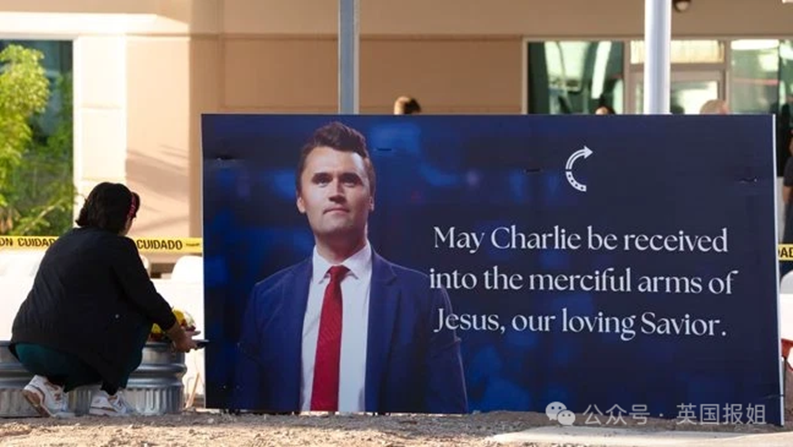
现代殉道者 Charlie Kirk, 1993-2025

Slide 2
高升，降卑，舍弃，再高升
黄力夫弟兄

Slide 3
他本有神的形像，不以自己与神同等为强夺的；反倒虚己，取了奴仆的形像，成为人的样式；既有人的样子，就自己卑微，存心顺服，以至於死，且死在十字架上。所以，神将他升为至高，又赐给他那超乎万名之上的名，叫一切在天上的、地上的，和地底下的，因耶稣的名无不屈膝，无不口称「耶稣基督为主」，使荣耀归与父神。 腓 2：6-11

Slide 4
耶稣是最高的高升
太初有道，道与神同在，道就是神。这道太初与神同在。 约 1:1-2
道成了肉身，住在我们中间，充充满满的有恩典有真理。我们也见过他的荣光，正是父独生子的荣光。 约 1:14
我与父原为一。 约 10:30
无穷大中的有限。
除了从天降下、仍旧在天的人子，没有人升过天。 约 3：13

Slide 5
他本有神的形像，不以自己与神同等为强夺的； 腓 2：6
耶稣的地位与神同等，是最高的地位。
最高的高升。

Slide 6
降卑
反倒虚己，取了奴仆的形像，成为人的样式；

Slide 7
为门徒洗脚
就离席站起来，脱了衣服，拿一条手巾束腰，随後把水倒在盆里，就洗门徒的脚，并用自己所束的手巾擦乾。 约 13：4-5
我是你们的主，你们的夫子，尚且洗你们的脚，你们也当彼此洗脚。 约 13：14
给门徒做榜样。

Slide 8
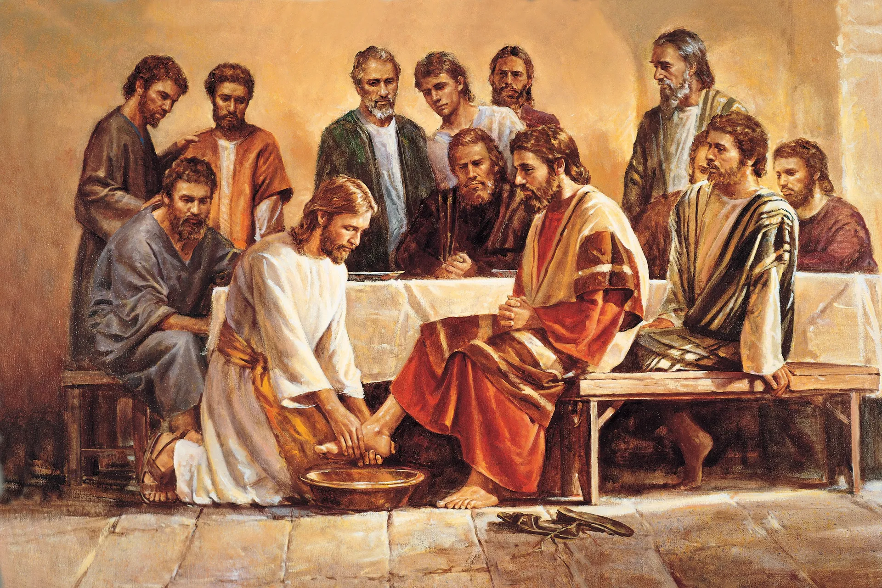

Slide 9
过清贫的生活
耶稣说：狐狸有洞，天空的飞鸟有窝，人子却没有枕头的地方。 太 8：20

Slide 10
耶稣舍弃了自己
既有人的样子，就自己卑微，存心顺服，以至於死，且死在十字架上。
他就稍往前走，俯伏在地，祷告说：我父啊，倘若可行，求你叫这杯离开我。然而，不要照我的意思，只要照你的意思。 太 26：39
有人的软弱，但情愿舍己，只愿父神的旨意成全。

Slide 11
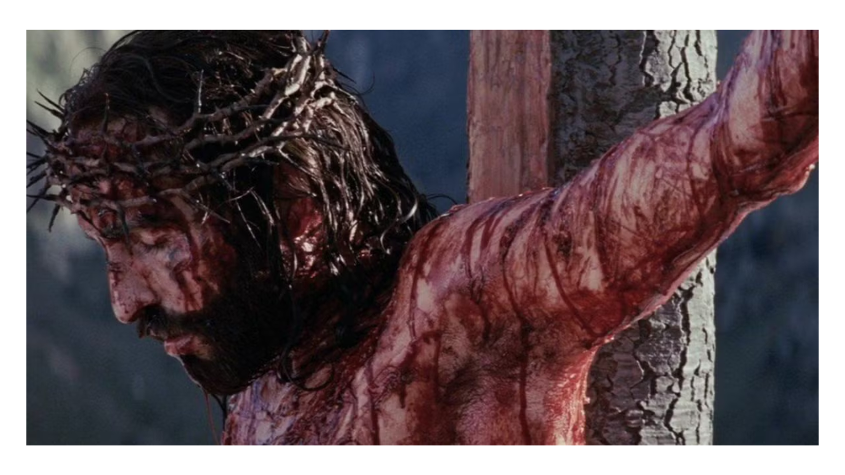

Slide 12
耶稣被高升
所以，神将他升为至高，又赐给他那超乎万名之上的名，叫一切在天上的、地上的，和地底下的，因耶稣的名无不屈膝，无不口称「耶稣基督为主」，使荣耀归与父神。 腓 2：9-11
耶稣进前来，对他们说：天上地下所有的权柄都赐给我了。 太 28：18

Slide 13
我在夜间的异象中观看，见有一位像人子的，驾著天云而来，被领到亘古常在者面前，得了权柄、荣耀、国度，使各方、各国、各族的人都事奉他。他的权柄是永远的，不能废去；他的国必不败坏。 但 7：13-14

Slide 14
人的光景
於是女人见那棵树的果子好作食物，也悦人的眼目，且是可喜爱的，能使人有智慧，就摘下果子来吃了，又给他丈夫，他丈夫也吃了。 创 3：6
人不满意于自己被造的地位，想要与神同等。
要自己按自己的标准来定善恶，不要用神的标准。
这就如罪是从一人入了世界，死又是从罪来的；於是死就临到众人，因为众人都犯了罪。 罗 5:12

Slide 15
犯罪以后
他们二人的眼睛就明亮了，才知道自己是赤身露体。 创 3:7
犯罪前“赤身露体”。人坦诚相待，无所隐藏。
“眼睛明亮”，人开始用自己的标准定善恶。
犯罪后“赤身露体”，成为人的羞辱。

Slide 16
解决罪恶的方法
才知道自己是赤身露体，便拿无花果树的叶子，为自己编作裙子。 创 3:7
耶和华神为亚当和他妻子用皮子作衣服给他们穿。 创 3:21
取皮做衣要杀死这只无辜的动物。
预表耶稣要牺牲自己，用宝血遮盖罪人的丑陋。

Slide 17
我的英文名字
Leaf Huang, 黄叶。
用自己的方法，和亚当一样。
信主了，是不是要改个名字？
黄皮 Skin Huang？

Slide 18
人再把自己高升
他们说：来吧！我们要建造一座城和一座塔，塔顶通天，为要传扬我们的名，免得我们分散在全地上。 创 11：4
人再把自己高升。
从此人落在深深的罪恶中。
这还是在洪水的审判之后发生的事。

Slide 19
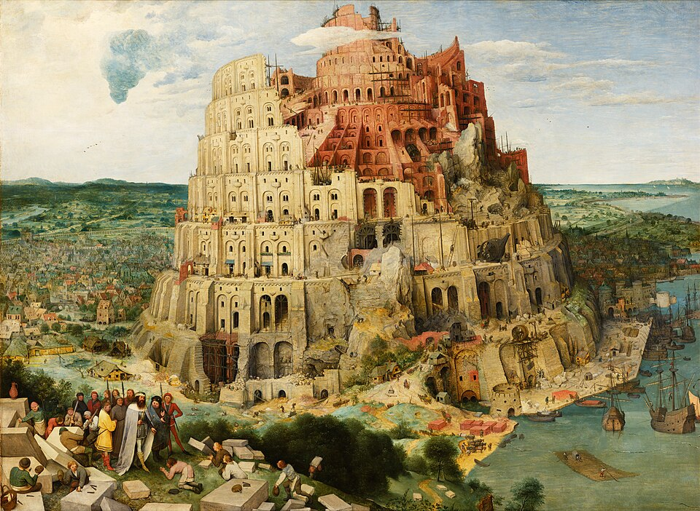

Slide 20
亚伯拉罕愿意降卑在神的权柄之下
亚伯拉罕因著信，蒙召的时候就遵命出去，往将来要得为业的地方去；出去的时候，还不知往那里去。 来 11：8
神说：你带著你的儿子，就是你独生的儿子，你所爱的以撒，往摩利亚地去，在我所要指示你的山上，把他献为燔祭。 创 22：2
亚伯拉罕因著信，被试验的时候，就把以撒献上；这便是那欢喜领受应许的，将自己独生的儿子献上。 来 11：17
信心之父。

Slide 21
耶稣来了
耶稣说：我就是道路、真理、生命；若不藉著我，没有人能到父那里去。 约 14：6
我实实在在的告诉你们，那听我话、又信差我来者的，就有永生；不至於定罪，是已经出死入生了。 约 5：24
门徒称为「基督徒」是从安提阿起首。徒 11：26
“基督徒”就是“小基督”。

Slide 22
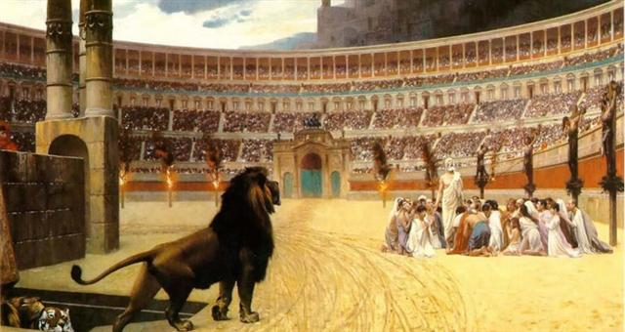
基督徒也愿意降卑在神的权柄之下
彼得和众使徒回答说：顺从神，不顺从人，是应当的。 徒 5：29
初代的基督徒为主殉道。

Slide 23
灵里的挣扎
我也知道在我里头，就是我肉体之中，没有良善。因为，立志为善由得我，只是行出来由不得我。故此，我所愿意的善，我反不做；我所不愿意的恶，我倒去做。 罗 7：18-19
我真是苦啊！谁能救我脱离这取死的身体呢？感谢神，靠著我们的主耶稣基督就能脱离了。 罗 7：24-25

Slide 24
舍己
耶稣又对众人说：若有人要跟从我，就当舍己，天天背起他的十字架来跟从我。 路 9：23
长沙的老总。
车祸后不说谎话。

Slide 25
信靠顺服
信靠順服，此外不能蒙福， 若要得主裏喜樂，只要信靠順服。
信靠，信了还要靠。
不然，顺服就难了。

Slide 26
得胜的基督徒
我要将生命泉的水白白赐给那口渴的人喝。得胜的，必承受这些为业：我要作他的神，他要作我的儿子。 启 21：6-7
又因爱我们，就按著自己意旨所喜悦的，预定我们藉著耶稣基督得儿子的名分。 弗 1：5
天使岂不都是服役的灵、奉差遣为那将要承受救恩的人效力吗？ 来 1：14
被神高升。

Slide 27
高升，降卑，舍弃，再高升
耶稣从最高处，降卑来到人间。
为人的罪，舍弃自己的生命，死在十字架。
第三天，从死里复活。
神使祂升为至高。
坐在神的右边。

Slide 28
高升，降卑，舍弃，再高升
亚当夏娃要使自己有与神同等的智慧，可以定善恶。
使全人类陷入罪里。
从高峰掉到低谷。
亚伯拉罕顺服神，是信心之父。
基督徒顺服神，效法亚伯拉罕舍己。
得胜的基督徒，承受基业。地位比天使还高。
被神高升。

